Slide 1
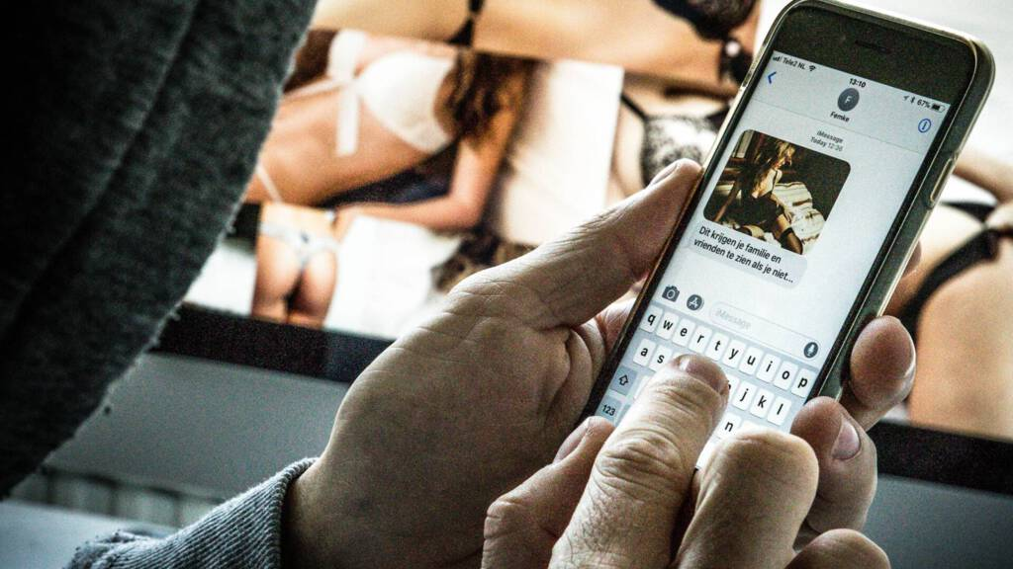
Gastles mensenhandel/ seksuele uitbuiting

Slide 2

Inhoud van de les
Introductie
Informatie over het onderwerp
Korte film
Quiz
Afronding

Slide 3
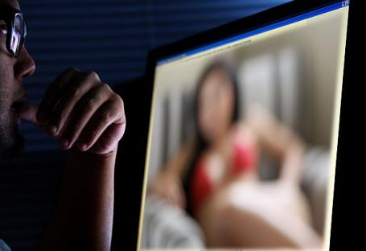
Wat is mensenhandel?
“Het werven, vervoeren, overbrengen, opnemen of huisvesten van een persoon, met gebruik van dwang (in brede zin) en met het doel die persoon uit te buiten en financieel gewin te behalen. Ook strafbaar als mensenhandel is het met dwang werven, vervoeren etc. van een ander met als doel organen uit het lichaam van die ander te verwijderen”.

Slide 4

Wat zijn vormen van online seksueel geweld?
Sexting (kan gewelddadig worden)
Shame sexting
Sextortion
Grooming
Photoshop sexting
Wraakporno
Exposen

Slide 5
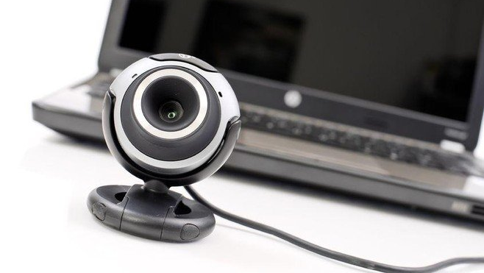
Welke signalen kan je herkennen?
Teruggetrokken gedrag
Het stiller worden van een leerling
Opeens een gesloten houding vertonen
Isolatie van vrienden
Automutilatie

Slide 6

Wat kunnen gevolgen zijn van mensenhandel/ online seksueel geweld?
Angst
Depressie
Posttraumatische-stres stoornis
Suïcide
Eetstoornis(sen)
Verslavingen

Slide 7



Welke instanties kunnen ingeschakeld worden bij vermoeden van online seksueel geweld en/ of seksuele uitbuiting??
CoMensHa
Fonds Slachtofferhulp
Fier
En nog veel meer…

Slide 8
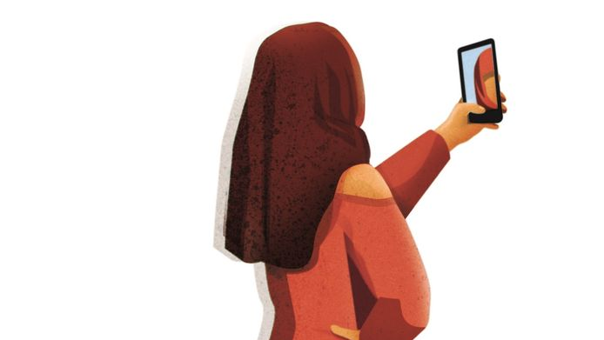
Documentaire online seksueel geweld
Om een impressie te geven van de impact van online seksueel geweld heeft NOS hier een video over gemaakt. In deze video wordt er extra uitleg gegeven over het onderwerp.
https://www.youtube.com/watch?v=3UYfQARN2f8

Slide 9


Test je kennis!
https://create.kahoot.it/share/mensenhandel-online-seksueel-geweld/10c38edf-cfc8-4146-9556-f9292bfbf7f9

Slide 10

Bedankt voor jullie aandacht!
Vergeet niet: blijf erover praten. Als je slachtoffer bent maar ook zeker om het onderwerp bespreekbaar te maken.
Je bent nooit alleen en het is nooit jouw schuld!!!

